Slide 1
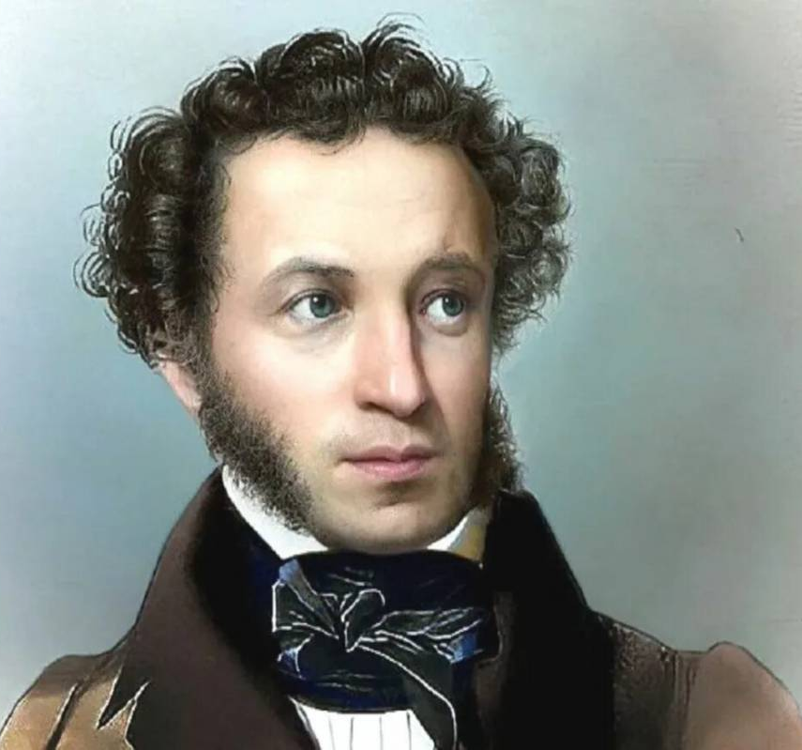
АЛЕКСАНДР СЕРГЕЕВИЧ ПУШКИН
Секрет успеха великого поэта

Slide 2
ДЕТСТВО
26 мая 1799 года на свет появляетесь ВЫ.
Вы, Саша, второй ребенок в семье, у вас есть сестра Ольга и скоро появится брат Лев.
Вашего отца зовут Сергей Львович, а матушку Надежда Осиповна.

Slide 3
До 7 лет вы не представляете собой ничего особенного.
Расстраиваете своих родителей и часто проводите время с бабушкой Марьей Алексеевной.
С уроками у вас, кстати, тоже сплошное разочарование ☹
Ну что ж такое!

Slide 4
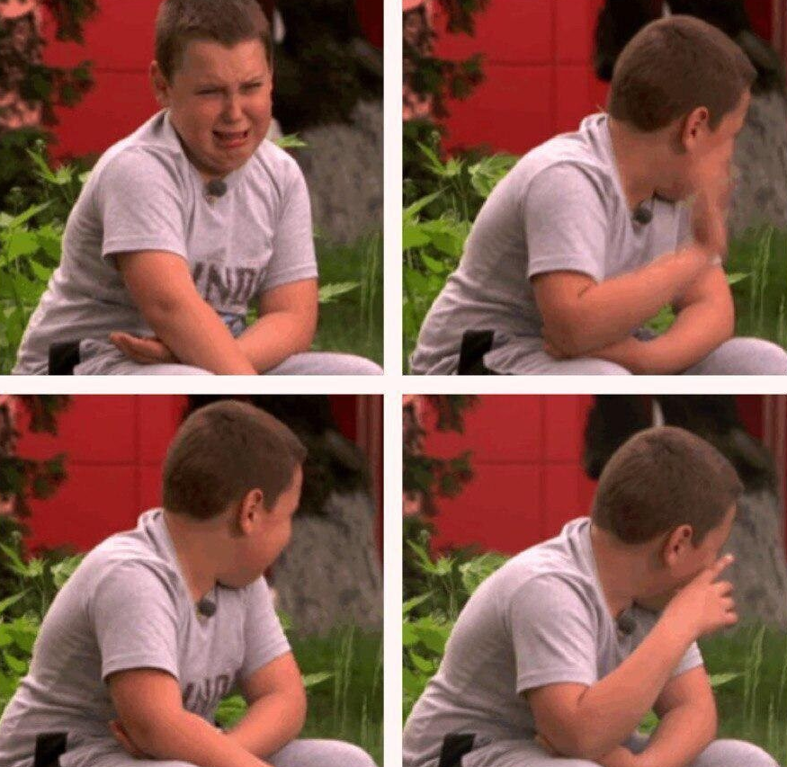
Но вот АЛЛИЛУЙА!
Вас спасает чтение, не ожидали?
Вы даже пробуете написать свою первую шуточную поэму.
Но вот опять досада.
Вашу тетрадку похитила гувернантка и отдала г. Шеделю, а он в свою очередь расхохотался над первыми же стихами.

Slide 5
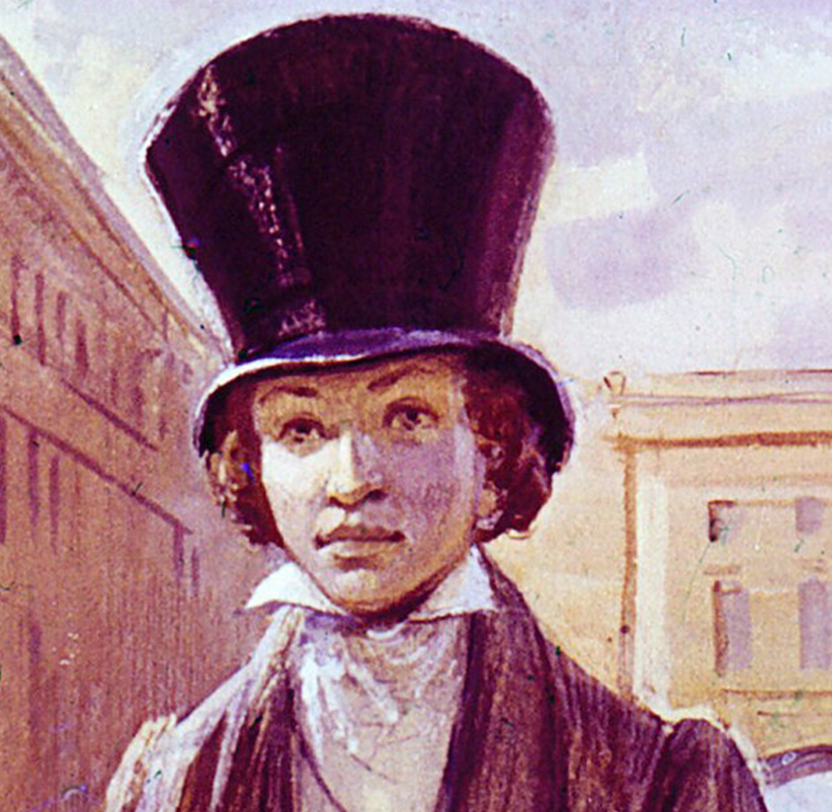
ЦАРСКОСЕЛЬСКИЙ ЛИЦЕЙ
Но и учеба в лицее у вас, мягко говоря, не блестящая…
У вас была изумительная память, но абсолютное отсутствие внимания.
Вами движет желание авторской славы.
Ваши эпиграммы приносят вам как небольшую известность, так и проблемы.

Slide 6
Однако эпиграммы – не ваш потолок.
Вы начинаете писать свои первые стихи, которые замечает сам Державин.
Браво, Александр!

Slide 7
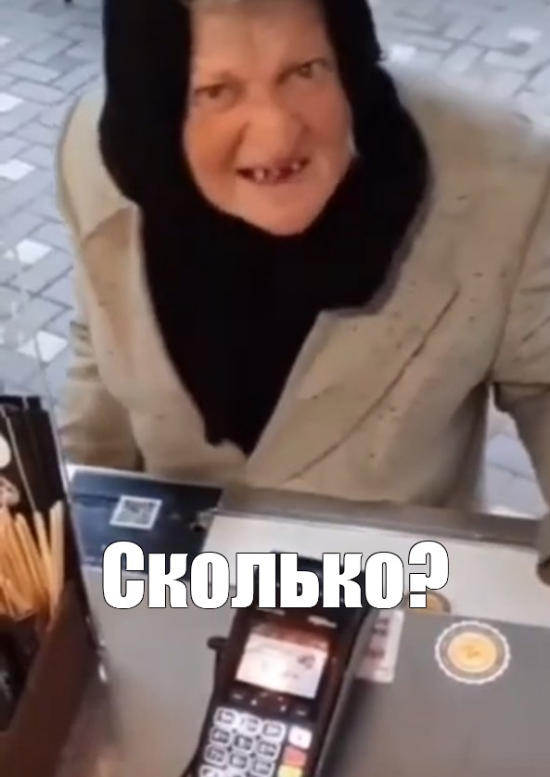
А сейчас проверим вашу память!
По цепочке называйте героев произведений А.С. Пушкина.

Slide 8
Отлично, эти аплодисменты вам!

Slide 9
NEXT LEVEL
Найдите лишних персонажей

Slide 11
ФАНТАСТИШ!
Или как там на французском…

Slide 12
А что вы скажете на это задание?
Попробуйте соотнести сказку с соответствующим предметом

Slide 14
Ну ведь это просто гениально!
Расслабляемся, выдыхаем и продолжаем слушать

Slide 15
ДРУЖБА И ДЕКАБРИСТЫ

Slide 16
Конечно, как мы могли забыть ваших друзей? И не только лицейских.
В России становится неспокойно. Многие ваши друзья – декабристы.
Стоит залечь на дно, но вы сами, будучи свободолюбивой и пылкой личностью, принимаете участие в их тайном обществе.
Вас даже принимают в масонскую ложу «Овидий».

Slide 17
СЛУЖБА И ССЫЛКА
В 1823 году случается служба у Воронцова в Одессе, но отношения с графом не складываются.
Полиция вскрыла ваше письмо к Кюхельбекеру, в котором вы пишите об увлечении «атеистическими учениями».
За такие высказывания, естественно, по голове не погладят… А вот в ссылку в Михайловское – запросто!

Slide 18
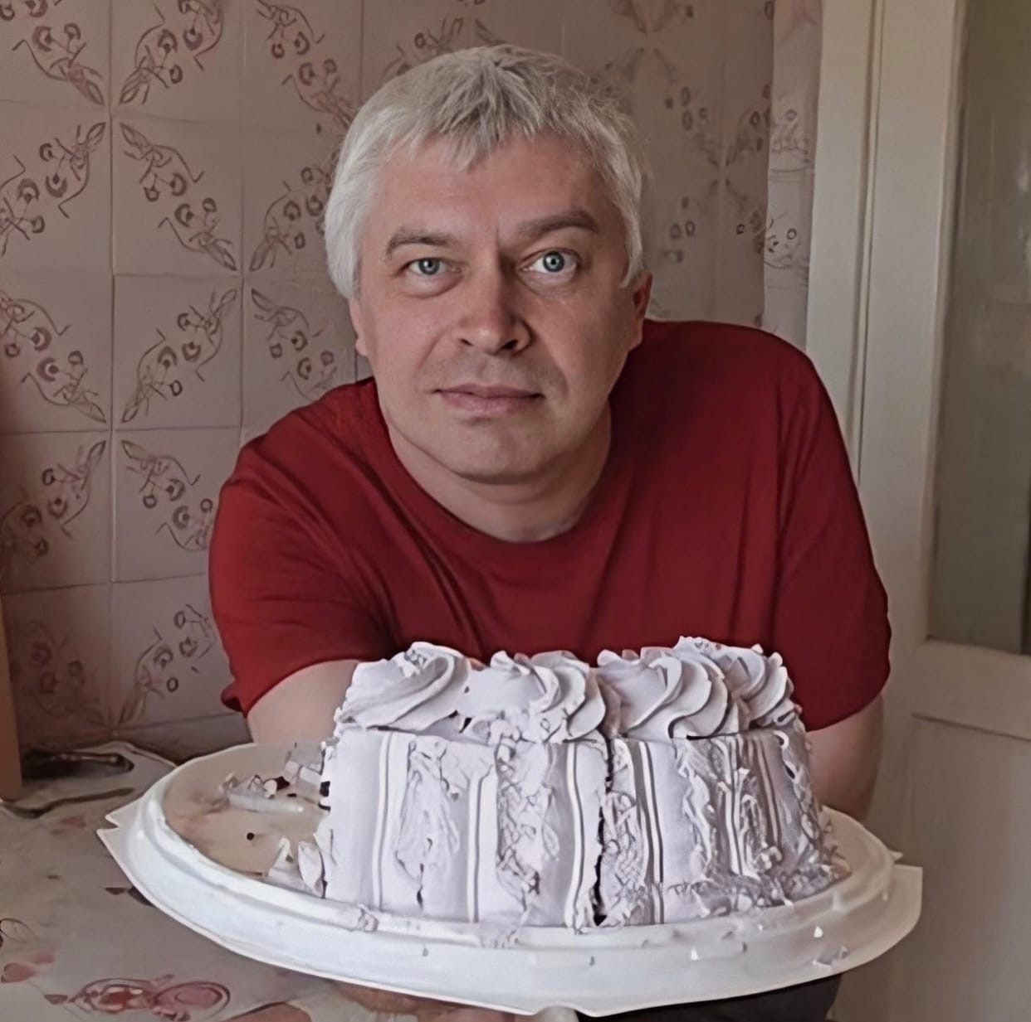
Но в этом есть и свои плюсы!
Михайловское становится вашей поэтической родиной.
Здесь вы пишете около 100 своих произведений.
И что вы думаете, все стало прекрасно?

Slide 19
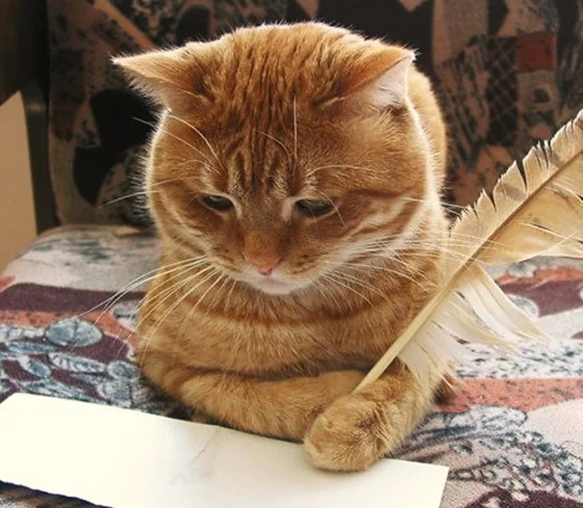
В 1825 году происходит восстание декабристов.
Об этом вы узнаете будучи в ссылке.
Следствие поэтому делу не сулило ничего хорошего: ваши стихи нашли у всех арестованных.
Приходится дать расписку, что в тайных обществах вы не состояли, об их существовании не знали.

Slide 20
20 сентября 1826 года вас вызывают на аудиенцию к царю Николаю I.
После жестокой расправы с декабристами император хотел расположить к себе общество, поэтому вернул из ссылки всем известного поэта.
Вы думаете, что вот она, свобода, но вас делают поэтом при дворе.

Slide 21
ЛИЧНАЯ ЖИЗНЬ
В 1829году на одном из балов вы знакомитесь с Натальей Гончаровой.
Она, конечно, хороша!
Настолько, что через несколько месяцев вы делаете ей предложение.
Однако и в любви возникают какие-то сложности… Может, стоило начать играть в карты?

Slide 22
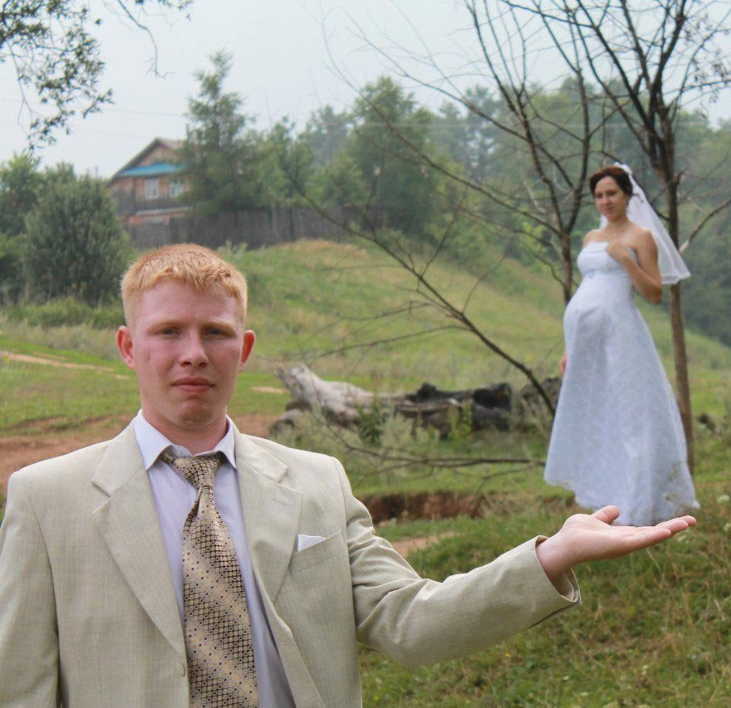
18 февраля 1831 года вы повели под венец Наталью Гончарову.
Только когда вы менялись кольцами, ваше кольцо выпало из руки, и в то же время погасла свеча.
Дурной знак, впрочем, вы и сами это знаете лучше меня.

Slide 23
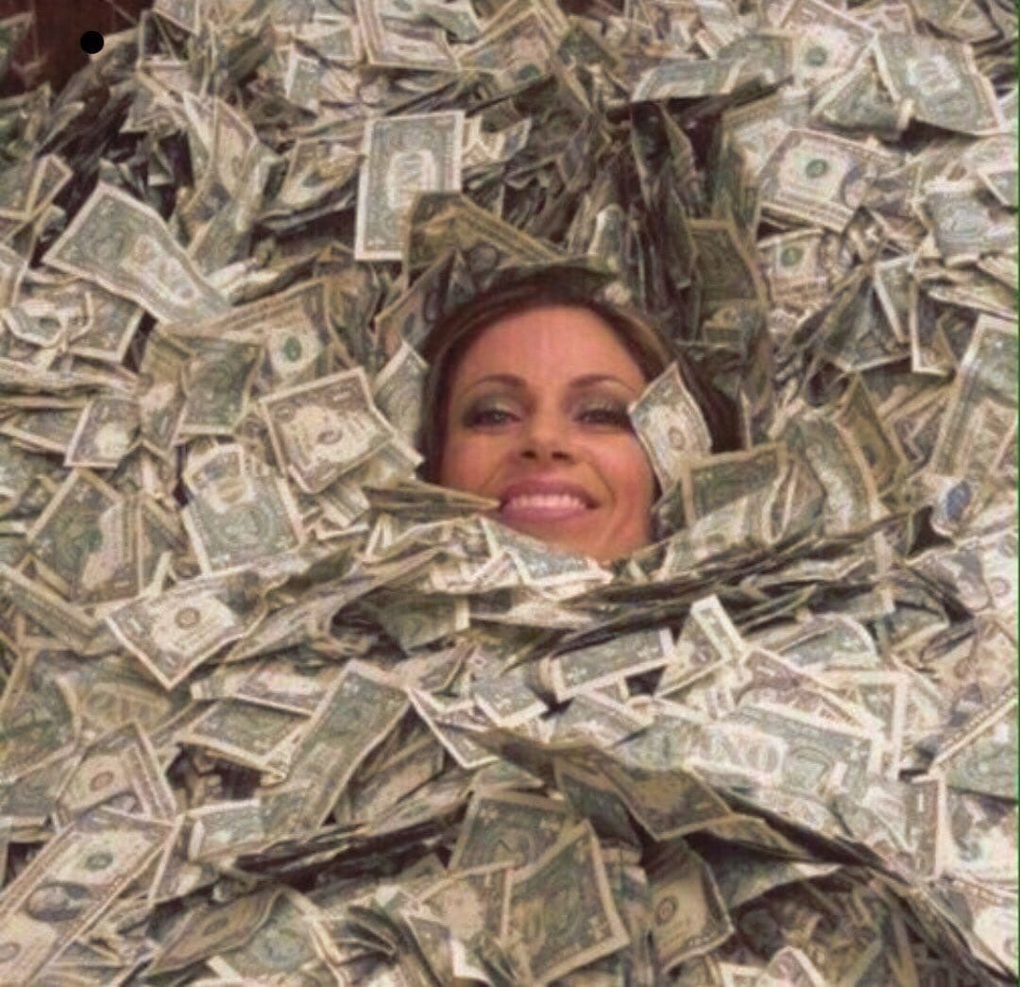
Кого пришлось содержать после свадьбы?
Да так, по мелочи: жену, детей, двух Наташиных сестер, ее родителей, своих сестру и брата.
В принципе, можно еще собачку завести.
Так что уже в 1836 году ваш общий долг правительству составлял около 45000 рублей.
На наши деньги можно и телевизор купить.

Slide 24
Устали слушать?
Тогда давайте поиграем!

Slide 25
А вы не промах!
Но посмотрим, как вы справитесь с таким заданием

Slide 26
СМЕРТЬ
Думали на это все?
Ага, а Дантеса мы из истории выкинем. Барон решил приударить за вашей супругой.
Так еще и анонимные письма вам писал,
заносившие вас в орден «рогоносцев»
Терпеть такое унижение мы, конечно же,
не станем!

Slide 27
Вы были смертельно ранены выстрелом противника, упали и несколько мгновений лежали без чувств в снегу.
Но, поднявшись, потребовали, чтоб противник, подбежавший к вам, возвратился опять на свое место, и, собрав все силы, послали ему выстрел.
Известно, что вы радостно воскликнули при виде упавшего соперника, легко пораженного вами в руку.
Но радость была напрасна.

Slide 28
Сколько различий сможете найти между двумя этими людьми?

